Slide 1
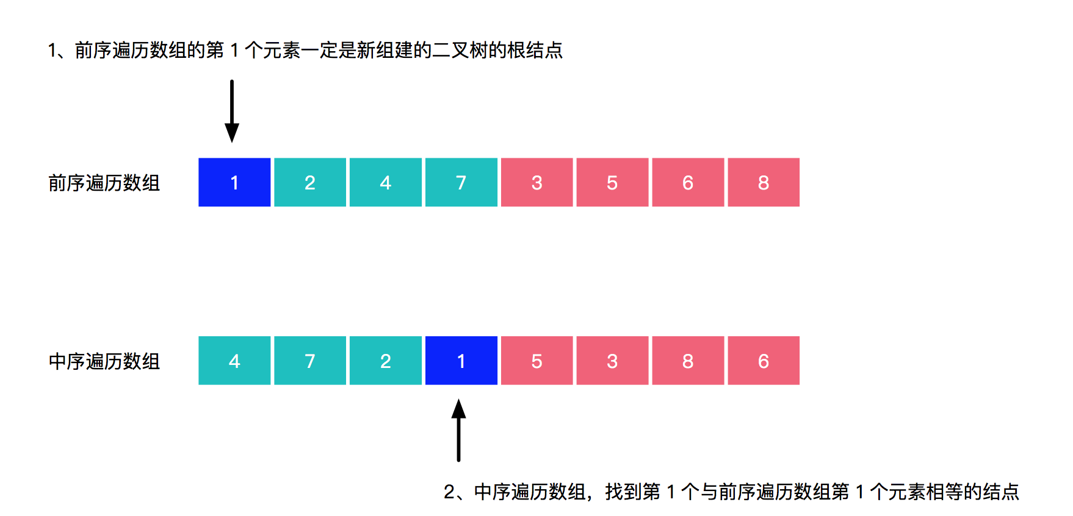
第 105 题：“从前序与中序遍历序列构造二叉树”题解配图（1）
构成结点 1 的左子树
构成结点 1 的右子树
构成结点 1 的左子树
构成结点 1 的右子树

